Slide 1


Recipe lovers
Réalisé par:
Asma louahdi
Darine theyri
2018/2019

Slide 2
Plan
II
IV
VI
Introduction
Les API utilisées
Fonctionnalités
Et réalisation
Ergonomie et responsivité
Présentation de l’application
Architecture du projet
Etude de marché
Conclusion
Conclusion
I
III
V

Slide 3
Introduction
Quoi de meilleur qu’un bon repas partagé entre amis ou en famille dans le jardin ou sur la terrasse en ce début d’été ?
Mais pour que la cuisine soit réussie, il faut parfois … un peu d’aide ! Et comme vous êtes sur Android, il n’est pas question d’aller feuilleter de vieux livres de cuisine.
C’est en effet avec votre portable que l’on va se mettre aux fourneaux et révéler le chef qui sommeille en vous.
Notes:
Introduction :
Si cuisiner est synonyme de plaisir pour certains, d’autres manquent régulièrement d’inspiration au moment de préparer le dîner. « Recipe Lovers » une application pour tous les amateurs de cuisine et les gens en manque d’idée, elle permet de regrouper toutes vos recettes de cuisine dans une seule application pour construire votre véritable livre de recettes et de chercher facilement des recettes par ingrédients.

Slide 4
Présentation de l’application
Recipe lovers est une application mobile native Android qui dispose d’un moteur de recherche permettant de trouver facilement des recettes depuis une API externe « Food2Fork » .
Elle fournit un espace libre accueille les transcriptions de recettes tirées d’un vieux cahier.
offre de nombreuses possibilités de personnalisation: sauvegarde des meilleures idées en favoris, illustrer ses recettes avec des photos…
Partager ses recettes avec ses amis.
l’application est gratuite sans limitation. Et peut être utilisée aussi avec votre tablette.
Utilisation simple et facile.

Slide 5






API Food2Fork
Fournis 50 requêtes gratuites par jour.
fournis les liens vers les sites de base des recettes.
Fournis des réponses sous format JSON.
Deux types de requête possibles
propose des milliers de recettes

Slide 6
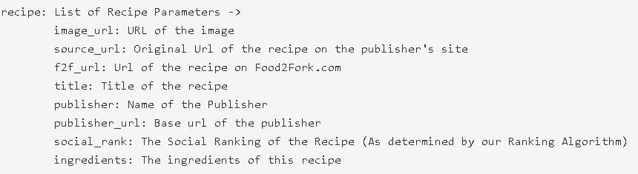
API utilisées
Notes:
1 illustrées par des photos.
2 pour avoir plus de détails sur la recette : la méthode de préparation, des vidéos explicatives qui accompagnent parfois les recettes les plus complexes
3 version educative
5.1 pour chercher des recettes avec un mot clés
5.2 récuperer les details d’une recette avec son id
Plus que 50 est payant

Slide 7
Communication avec l’API
Search/
getDetails get/search
Fragment
AsyncTask
Food2Fork
Update JSON

Slide 8

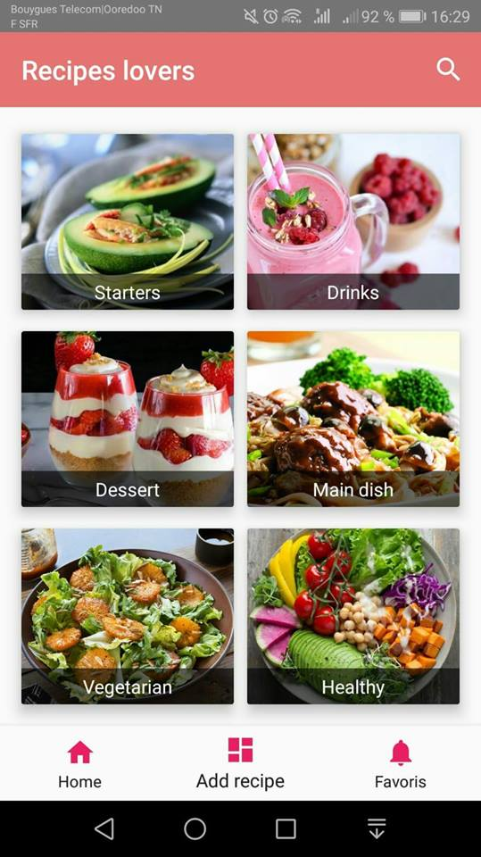
Fonctionnalités
Chercher une recette sur une API externe.
Consulter une recette
Ajouter des recettes en favoris
Supprimer des recettes en favoris
Consulter ses favoris
Ajouter une recette personnelle
Modifier une recette personnelle
Supprimer une recette personnelle
Partager vos recettes par mail ou par message ou par l’application qui vous convient.
Consulter les recettes d’utilisateur classées par catégorie
Interface responsive au tablette et au mobile.

Slide 9
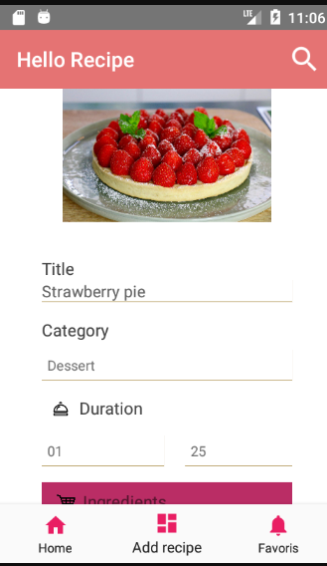
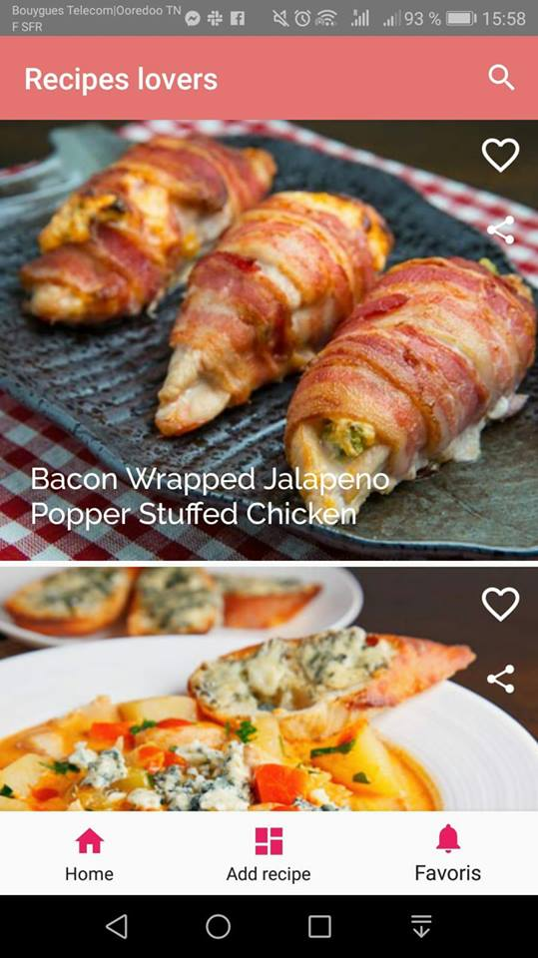
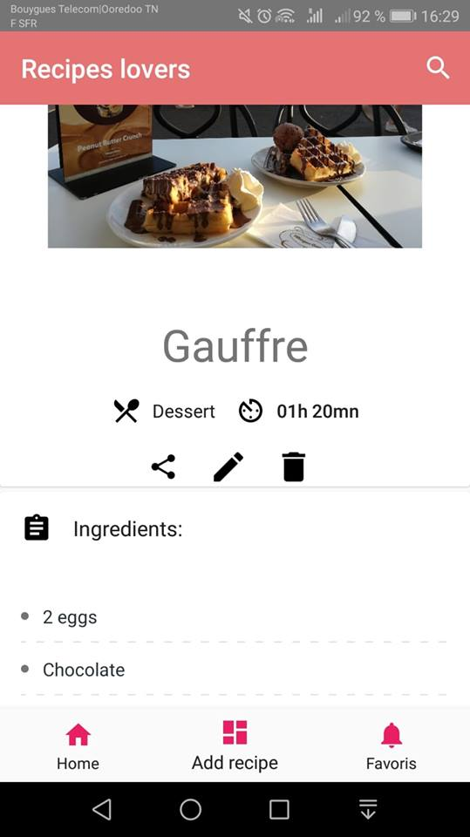
Fonctionnalités
Notes:
On va présenter juste klk fonctionnalités principales

Slide 10
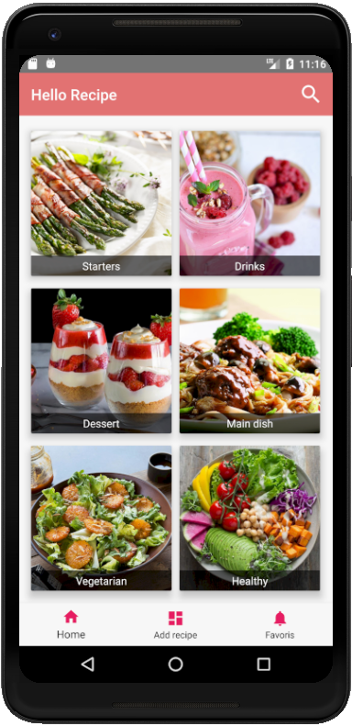
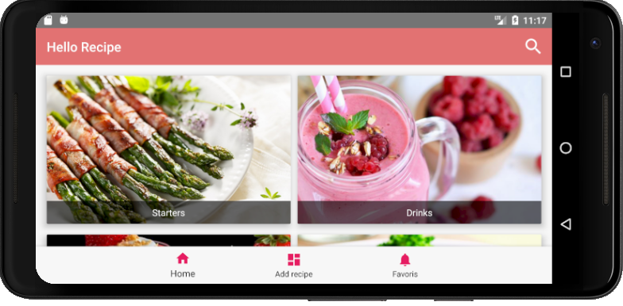
Responsivité
Vertical
Horizontal

Slide 11

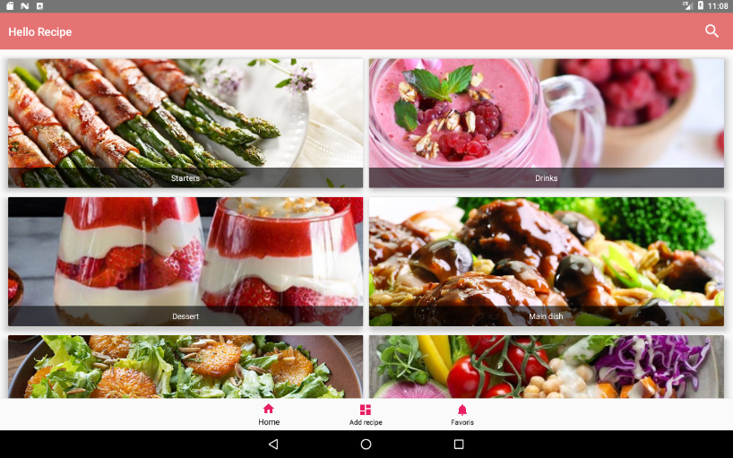
Responsivité
tablette

Slide 12

Stockage
FAVORIS
INGREDIENTS
RECETTE

Slide 13

Librairies utilisées
MiguelCatalan
Picasso
Notes:
1 illustrées par des photos.
2 pour avoir plus de détails sur la recette : la méthode de préparation, des vidéos explicatives qui accompagnent parfois les recettes les plus complexes
3 version educative
5.1 pour chercher des recettes avec un mot clés
5.2 récuperer les details d’une recette avec son id
Plus que 50 est payant

Slide 14
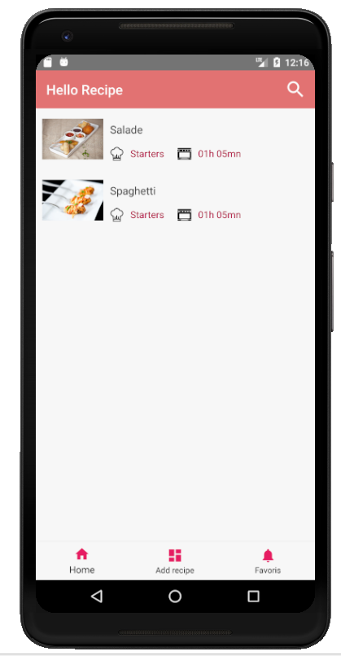
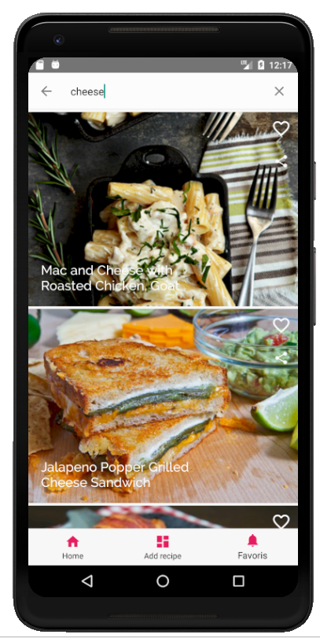
RecyclerView
Notes:
1 illustrées par des photos.
2 pour avoir plus de détails sur la recette : la méthode de préparation, des vidéos explicatives qui accompagnent parfois les recettes les plus complexes
3 version educative
5.1 pour chercher des recettes avec un mot clés
5.2 récuperer les details d’une recette avec son id
Plus que 50 est payant

Slide 15
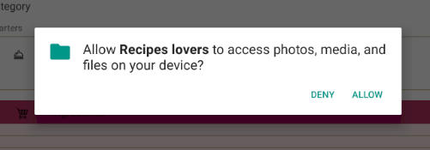
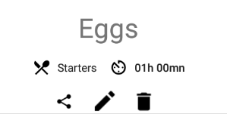
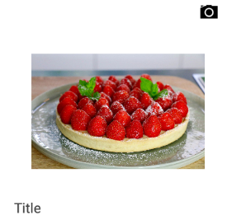
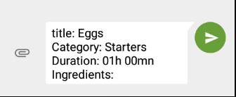
Communication avec le système
Partage des recettes
Accès à la galerie
Notes:
1 illustrées par des photos.
2 pour avoir plus de détails sur la recette : la méthode de préparation, des vidéos explicatives qui accompagnent parfois les recettes les plus complexes
3 version educative
5.1 pour chercher des recettes avec un mot clés
5.2 récuperer les details d’une recette avec son id
Plus que 50 est payant

Slide 16
Extensions possibles
Ajout du minuteur
Ajouter plus de filtres
1
3
Systéme de notation
5
Suggestion des plats
Systéme d’amitié et partage d’expérience
Génération automatique de la liste des courses
2
4
6
Notes:
mettent en avant des recettes de saison ou mettent à l’honneur un aliment en particulier.
à partir des recettes sauvegardées

Slide 17

Merci de votre attention

